Slide 1
Ondas de luz
Montero García Daniel Hilario
Miranda Santiago

Slide 2
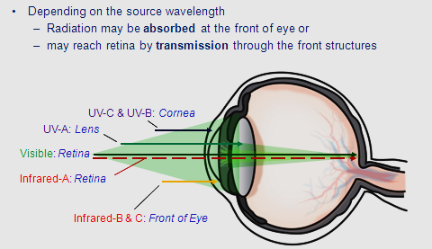
Ondas electromagnéticas
La onda electromagnética es el tipo de onda que no necesita un medio para propagarse, viajando a velocidades muy altas (luz).
“Las ondas electromagnéticas se propagan mediante una oscilación de campos eléctricos y magnéticos. Los campos electromagnéticos al "excitar" los electrones de nuestra retina, nos comunican con el exterior y permiten que nuestro cerebro "construya" el escenario del mundo en que estamos. ”

Slide 3
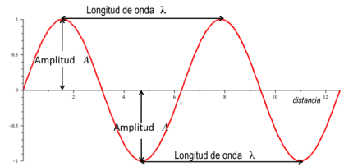
Longitud de onda
La longitud de onda se relaciona con la energía y frecuencia de ésta, y dependiendo del rango en el que se encuentre es como la percibimos y como le llamamos.
Estas longitudes son pequeñas, son nanométricas y no todas las podemos ver; el espectro visible es una pequeña parte de todo el rango que existe.

Slide 4
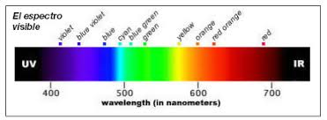
Espectro visible
Longitud de onda
625 - 740: Rojo.
590 - 625: Naranja.
565 - 590: Amarillo.
520 - 565: Verde.
500 - 520: Cian.
435 - 500: Azul.
380 - 435: Violeta.

Slide 5
Combinación de ondas
Combinando colores con longitudes de onda separadas se puede obtener un abanico de colores, demostrado por Thomas Young en el siglo XIX. Cuando los colores de los tres haces que se combinan producen luz blanca, se llaman colores primarios.
Si mezclamos colores con longitudes de onda específicas se obtiene un color nuevo.
Los colores que al ser mezclados dan como resultado blanco se llaman colores complementarios.
“El ojo –y en última instancia el cerebro- no es capaz de analizar la composición del espectro luminoso , y no distingue si le llegan sólamente radiaciones con la frecuencia del amarillo o una mezcla de radiaciones del rojo al verde que tambien percibe como amarillo.”

Slide 6
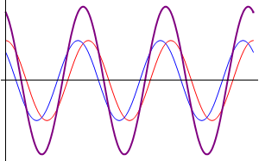
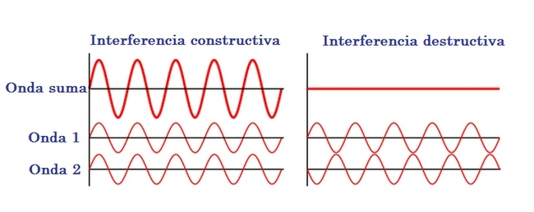
Superposición de ondas
Depende del tiempo y longitud de onda de cada una de éstas.
Se hace sumando las amplitudes de onda en cada momento de la superposición

Slide 7
Referencias
http://teleformacion.edu.aytolacoruna.es/FISICA/document/fisicaInteractiva/Ondasbachillerato/ondasEM/ondasEleMag_indice.htm
https://www.vix.com/es/btg/curiosidades/2011/10/02/el-espectro-visible-de-luz

